Slide 1

普雷二電玩
資展國際
2023
/02
/24
MSIT145
組長：林幸嫻
組員：何彥儀、蔡戌虔、莊志藝

Slide 2
Agenda
1
4
2
5
3
6
專題簡介
編譯語言及技術
網站規劃及架構
資料庫設計
工作分配
功能Demo

Slide 3
簡介
組員背景：
普雷二電玩股份有限公司 = Play2gether Co.,Ltd
遊戲
電商
通路
供應商1
供應商2
供應商3
……
供應商N
誕生
購物網站
普雷二電玩
進出貨管理系統
經銷商1
經銷商2
經銷商3
……
個人

Slide 4



網站規劃及架構
CEO
購物網站
後臺管理
公開資訊
使用者功能
進銷存
客戶服務
首頁
會員註冊/登入
進貨管理
會員管理
商品資訊輪播
商品搜尋及一覽
商品管理
銷退折讓
經銷門市一覽
出貨管理
物流追蹤
購物車/結帳資訊
關於普雷二
營收分析
活動發佈

Slide 5

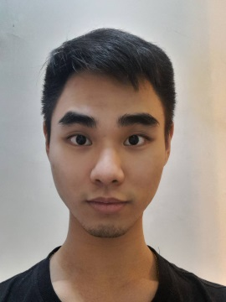
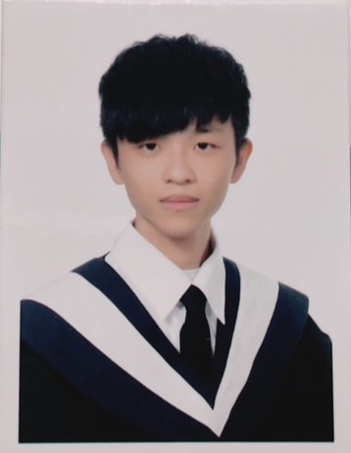
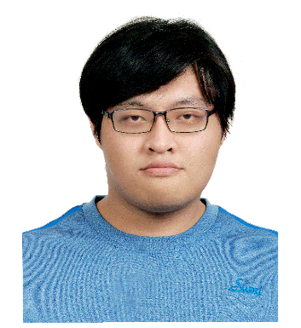
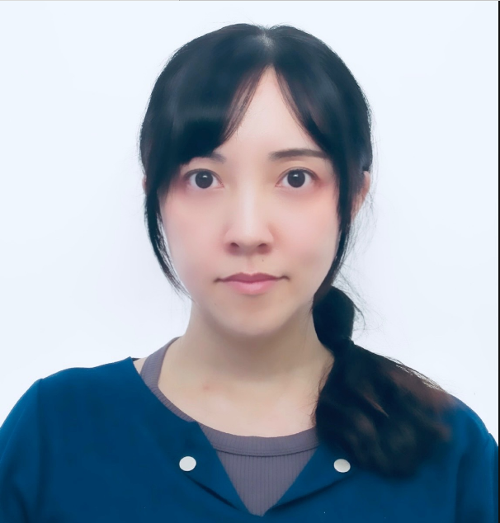
工作分配
莊志藝
蔡戌虔
資料庫設計
權限設定與拆分
會員資料管理
各項功能技術支援
公司營運架構
商品建檔管理
物流運籌管理
資訊監測
營運企劃
何彥儀
林幸嫻
市場調查分析
產品資料收集
購物介面設計
財務資訊分析
廠商進貨管理
首頁頁面規劃
產品規劃
財務監測

Slide 6















編譯語言及技術
後端
前端
其他

Slide 7
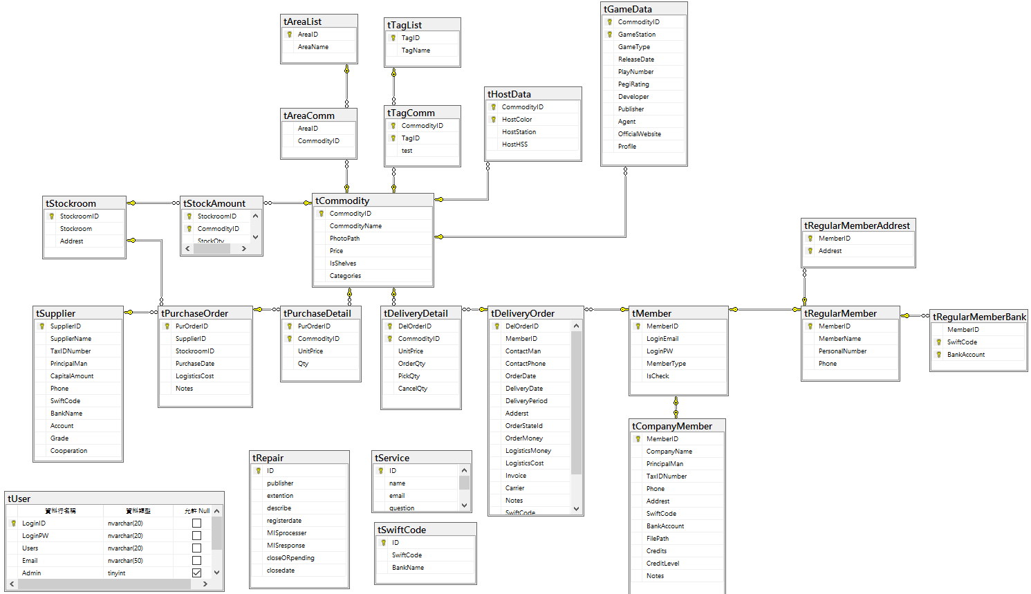
資料庫設計
商品相關
進出貨相關
會員管理
內部管理

Slide 8
功能Demo

Slide 9

Special Thanks
指導老師：張佑晨 老師
課程講師：
錢曉明 老師
曹山 老師
蔡捷雲 老師
陳智揚 老師
王緯宸 老師
陳銀華 老師
王孝弘 老師
王寧疆 老師
教務承辦：沈淑玲 專員
學生－莊志藝、蔡戌虔、何彥儀、林幸嫻
謹誌于資展國際

